Slide 1
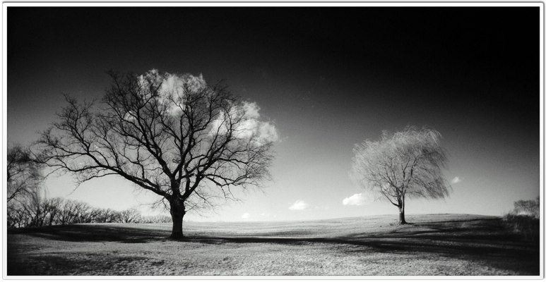
獨居之民 -- 認識環境
詩 328 332

Slide 2
自然系統 屬靈系統 密不可分

Slide 3
一生挑戰自然保護系統
從一個好人轉變成新人
當中的路程反反覆覆
查看彼得的轉變，我們正是如此的寫照

Slide 4

從嬰孩開始
觀察、感覺
透過環境認識自己
所以環境影響我們的系統
影響我們怎麼看事情
影響我們怎麼思考
影響我們怎麼處理

Slide 5
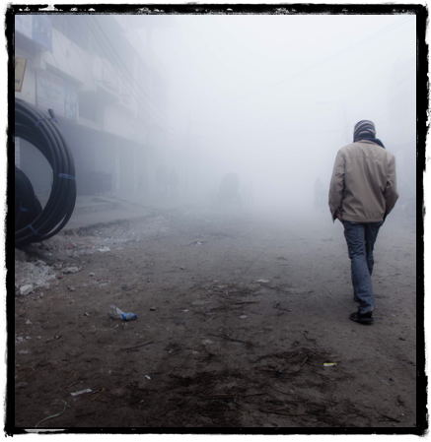
神定意把人安置在環境裡
我們被環境影響
又要重新面對環境
進而管理環境
我們如何透過環境看見主的心意
拒絕、對抗環境，只是順著自我保護的機制而行
透過環境來反應我們的信仰

Slide 6
我們跟環境的關係
正是我們跟神的關係
因為環境是神親自設立的
神看一切是好的

Slide 7

獨居之民的成長
與環境共存
感謝環境對我有益
反覆挑戰自我保護機制
常常從第一步喜樂著手

Slide 8
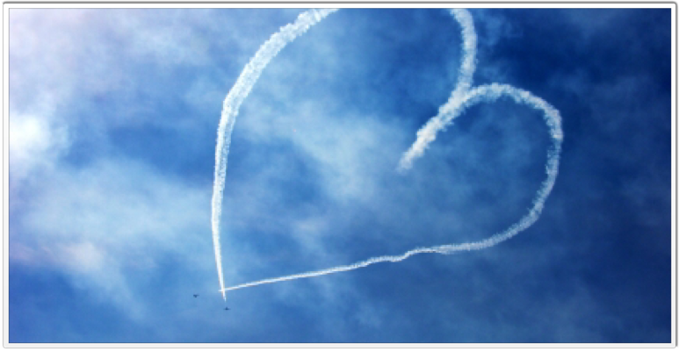
獨居之民 -- 認識環境
詩 328 332

